Slide 1


“
基础课
第十九课 那条裤子是上个月买的
”
徐心瑶

Slide 2
目录
复习
01
02
预习检查
03
生词和语言点
contents
课文
04

Slide 3
第一部分
复习

Slide 4
01
复习：生词
N.医院 医生 体温 肠胃 影响 健康 原来 路上 其他
V.量 感冒 检查 肚子疼 害怕 注意 通知 影响 需要 吓 站 行 能 记 早日康复
V//N 看病 发烧 开药 打针 点名 请假
adj. 清楚 辣 凉
adv. 最好 马上 及时
conj. 怪不得 但是 而且
只有……，才…… 要是……的话，就……

Slide 5
01
复习：语言点
1. V+上/下/进/出/回/过/起+(去/来)
V+上/下/进/出/回/过/起+地方/东西+(去/来)
2. 能 VS 可以
3. ……，而且……
4. ……，但是……
5. 最好

Slide 6
01
复习：语言点
1. 原来₁+……
原来₂=以前
2. 怪不得+……
3.要是……的话，(就)……
4. 只有……，才……

Slide 7
第二部分
预习检查

Slide 8
02
预习检查：生词
公交车 站 接 下车
邀请 做客 小区 单元
没问题 好 挂 灯笼 特别

Slide 9
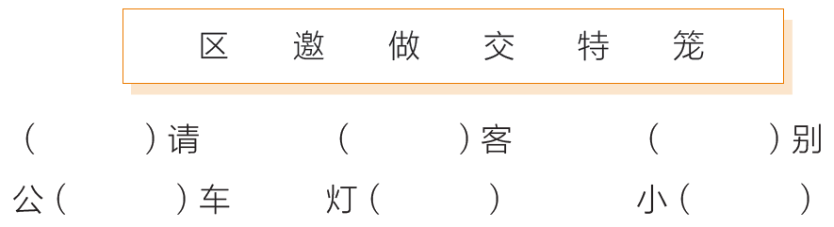
02
预习检查：P359
预习作业检查1——选字组词：第359页
邀
做
特
交
笼
区

Slide 10
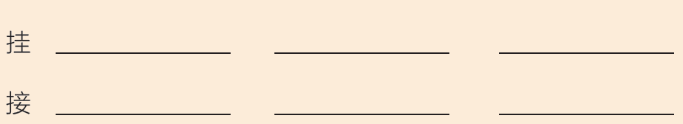
02
预习检查：P359
挂灯笼
挂电话
挂衣服
接人
接电话
接球

Slide 11
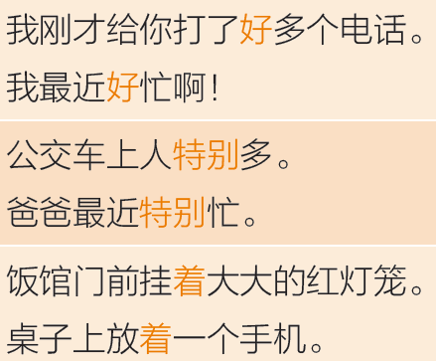
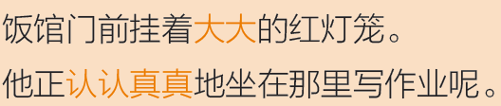
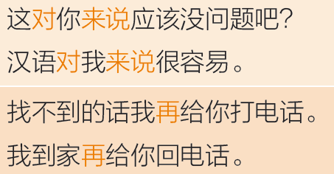
02
预习检查：P359
读句子

Slide 12
第三部分
生词和语言点

Slide 13
03
1. 接
— 挂₁
接电话
A：我给你打电话，你怎么没接？
B：我去逛街了，没听见啊。
挂电话
我还没说完，他已经挂电话了。
你先别着急挂电话，听我说。

Slide 14
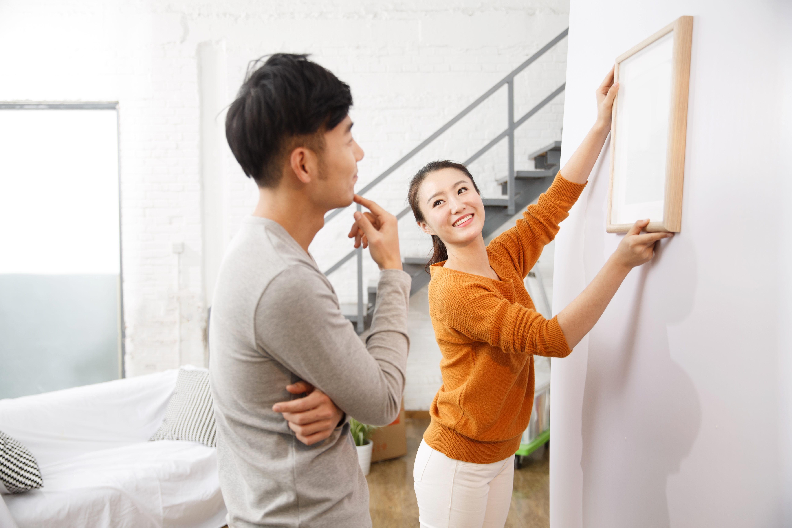
03
2. 挂₂
她正在挂照片。
她不知道照片挂得正不正？
wāi歪=不正

Slide 15
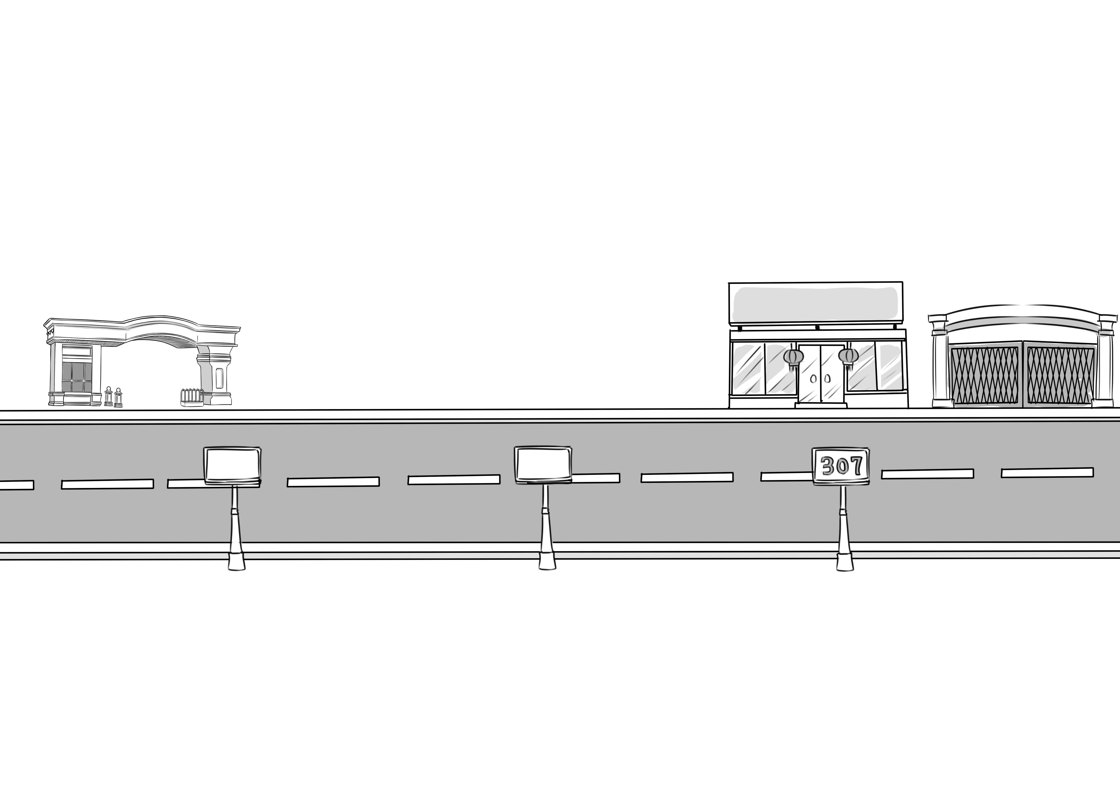
03
3. 公交车站 小区 下车 单元
你在学校对面的公交车站坐307路，坐两站，在“幸福小区”站下车。高美家住在“幸福小区”9号楼3单元805室。
幸福小区站
307
307

Slide 16
03
4. 邀请 做客
高美邀请艾米丽去她家做客。
我想邀请你来我的生日聚会。
你知道在中国做客需要注意什么吗？
在你们的国家，去别人家做客需要注意什么？
邀请+谁+V

Slide 17
语言点1:好+A/V
学校离商场好远啊。
你的汉语说得好好呀！
我好想邀请你来我的国家看看。
你的爸爸好喜欢喝红茶啊！
好+adj.
好+V心

Slide 18
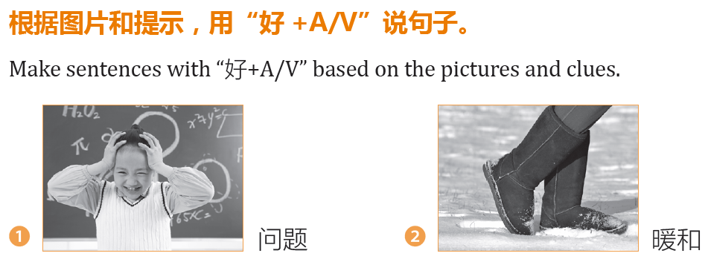
03
练习：P362

Slide 19
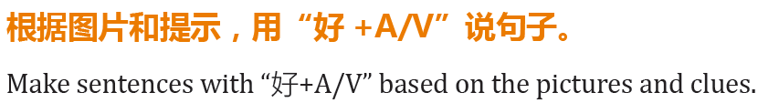
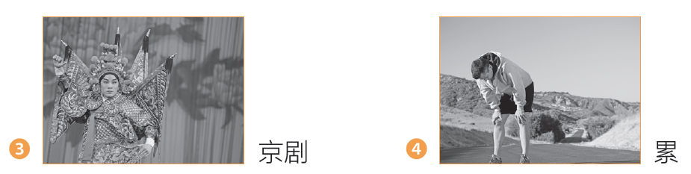
03
练习：P362

Slide 20
语言点2:特别+A/V
特别
= 非常
去中国朋友家做客特别有意思。
公交车上的人特别多。
北方的冬天特别冷！

Slide 21
语言点2:特别+A/V
特别
= 非常
我特别羡慕会弹钢琴的人。
同学们特别想来中国上大学。

Slide 22
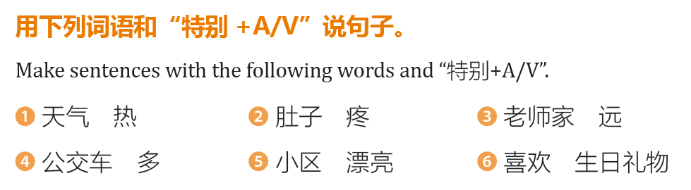
03
练习：P363

Slide 23
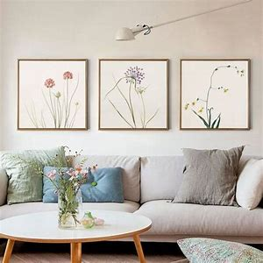
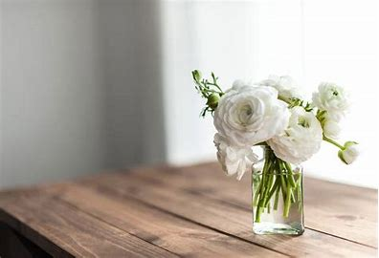
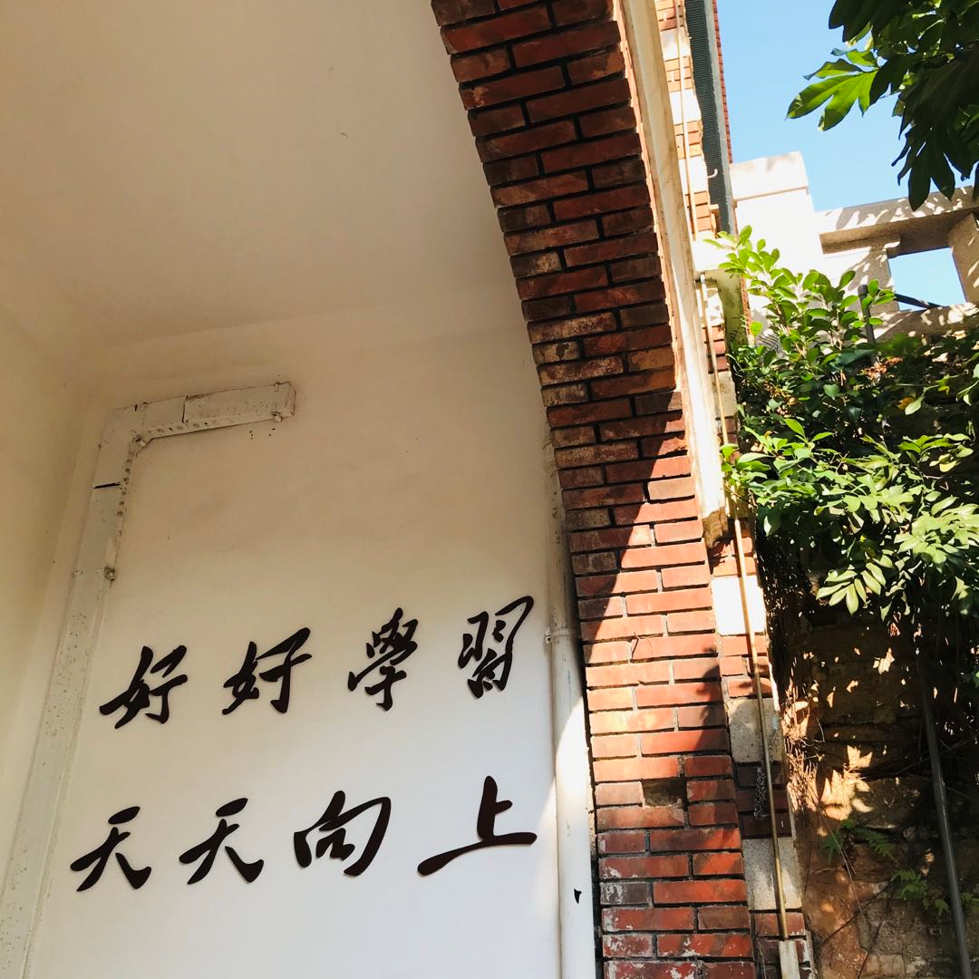
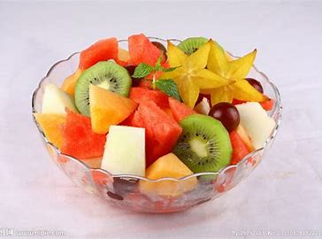
语言点3:地方+V+着+N
挂
放
画
花瓶
写
放
好好学习
天天向上
水果

Slide 24
语言点3:地方+V+着+N
地方+V+着+N
……（的）上/下/里/外/左/右/前/后+（面/边）

Slide 25
03
练习：P363
张
水果
花瓶
（水）果盘
墨镜
（照）相机

Slide 26
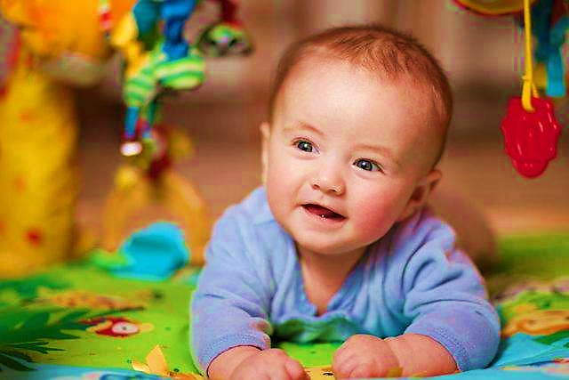
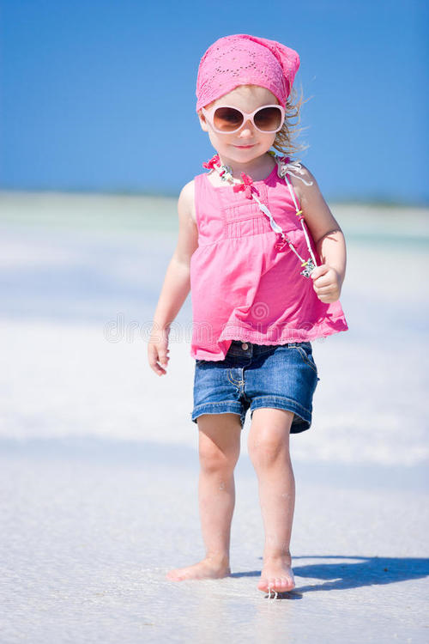
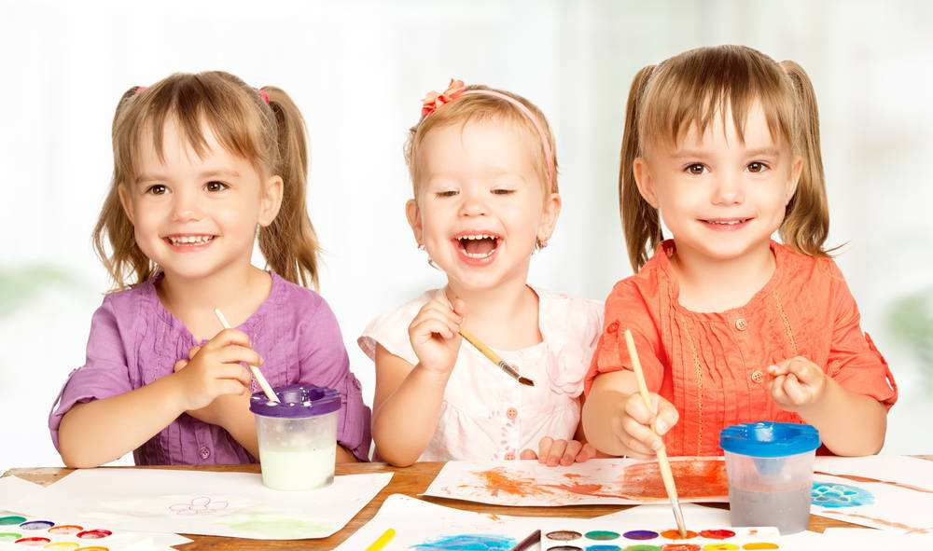
语言点4:很A→AA/AABB的
他的脸看起来红红的。
=他的脸看起来很红。
出去玩要穿得漂漂亮亮的。
=出去玩要穿得很漂亮。
孩子们高高兴兴地上课。
=孩子们很高兴地上课。

Slide 27
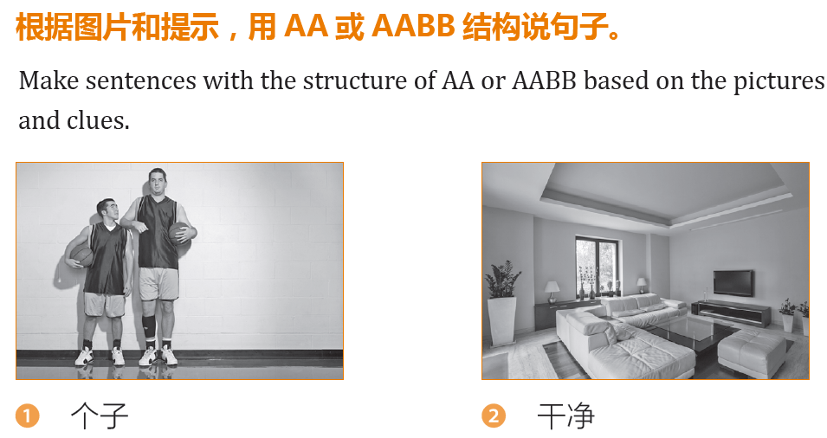
03
练习：P346

Slide 28
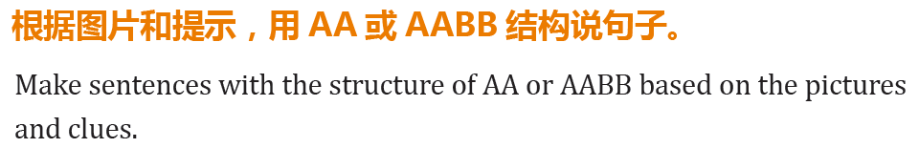
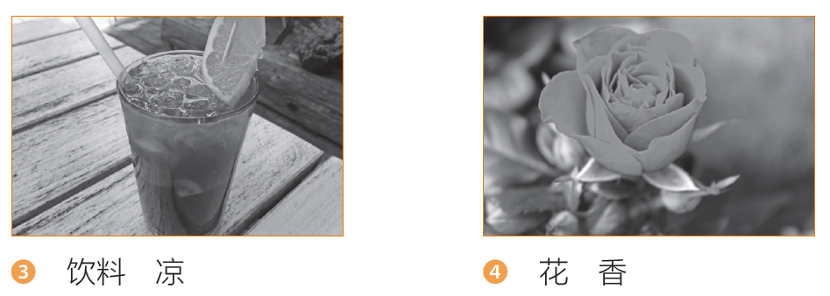
03
练习：P346

Slide 29
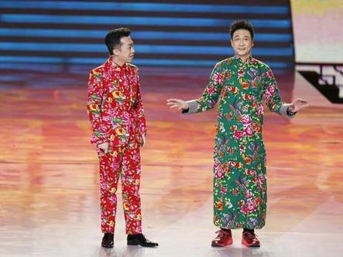
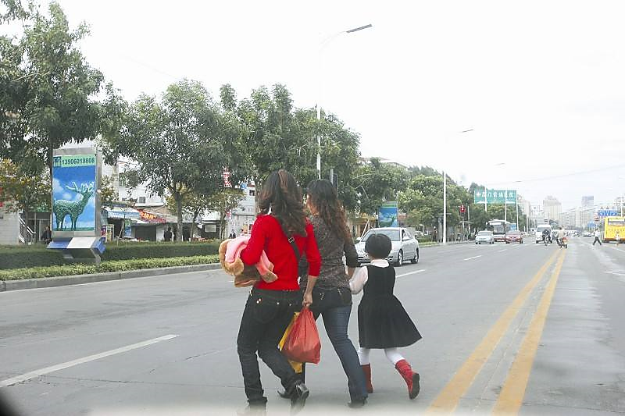
语言点5:对……来说
汉语对留学生来说有点儿难。
这衣服的颜色对他们来说不太合适。
遵守交通规则对每个人来说都很重要。

Slide 30
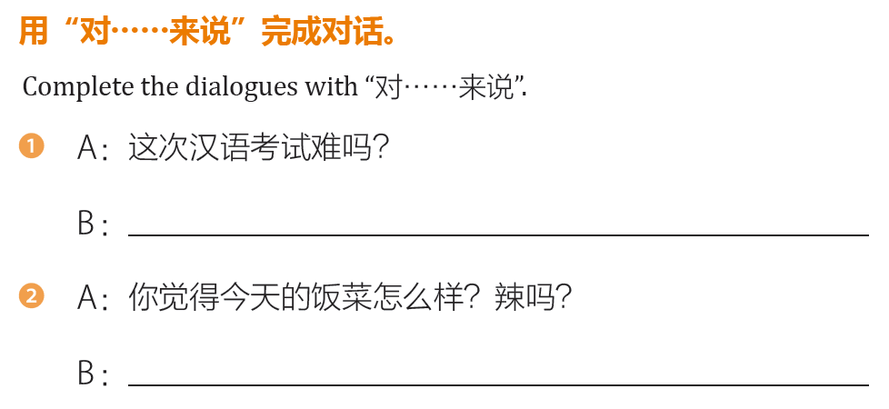
03
练习：P365
对我来说，这次考试比较容易。
对我来说有点儿辣。

Slide 31
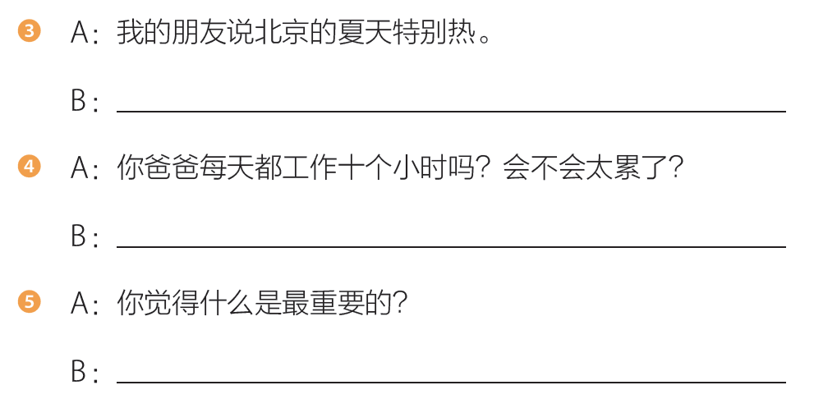
03
练习：P365
对啊，对外国人来说真的很热。
是啊，可是对他来说已经习惯了。
对我来说，我觉得身体是最重要的。

Slide 32
语言点6:V₁+(了)+再₃+V₂
我吃完饭再去上自习课。
我洗了衣服再看书。
我得试了以后再买。

Slide 33
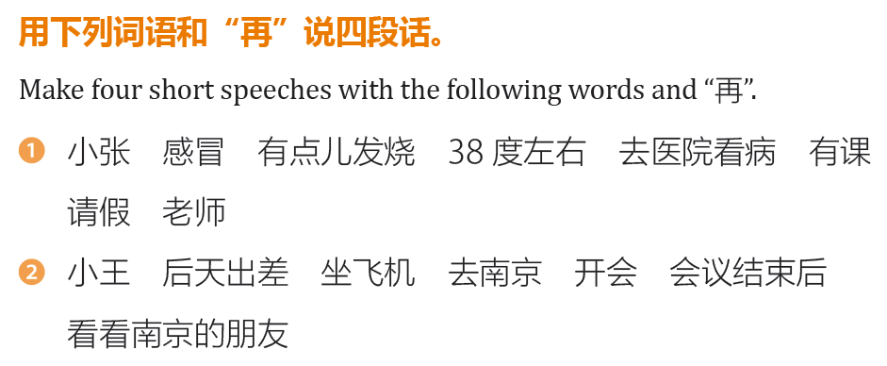
03
练习：P365

Slide 34
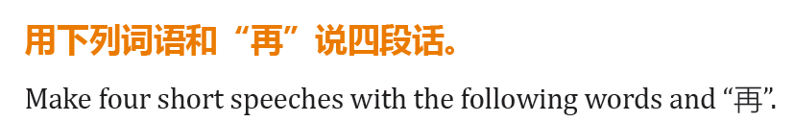
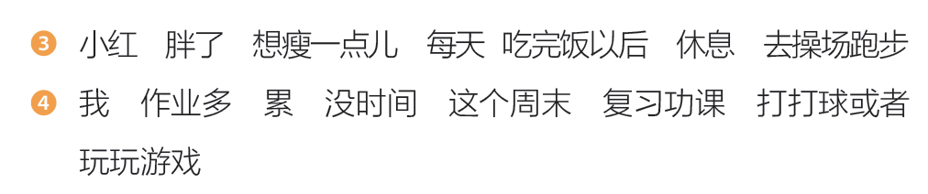
03
练习：P365

Slide 35
第四部分
课文

Slide 36
04
课文热身：P360
我想邀请你们来我家做客。
门前挂着大大的红灯笼。
我家住在7号楼2单元2608室。
我刚才在公交车上，
人特别多，没听见电话。

Slide 37

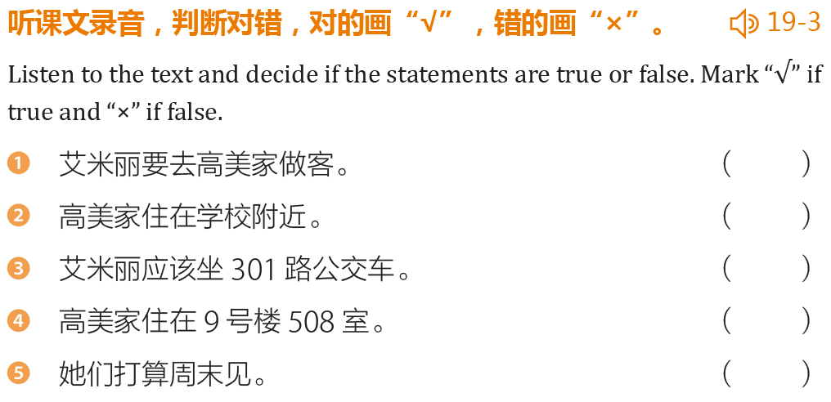
04
课文热身：P366
√
X
X
X
√

Slide 38
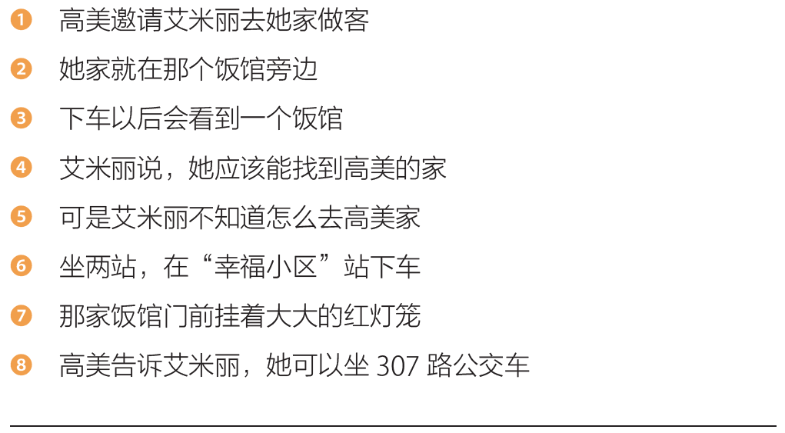
04
课文热身：P366
1 5 8 6 3 7 2 4

Slide 39
04
课文一
高 美：喂，艾米丽，
我刚才给你打了好多个电话，你都没接。
艾米丽：真不好意思！我刚才在公交车上，
人特别多，没听见。怎么了？
高 美：这个周六下午你有时间吗？
我想邀请你来我家做客。

Slide 40
04
课文一
艾米丽：好啊！一定去！可是怎么去你家呢？
高 美：你在学校对面的公交车站坐307路，坐两站，
在“幸福小区”站下车。下车以后，
你会看到一个饭馆，门前挂着大大的红灯笼。
那个饭馆旁边就是我家小区——幸福小区。
艾米丽：好，我记住了。

Slide 41
04
课文一
高 美：等一下，我还没说完。你进小区以后
往右边走，我家在9号楼3单元805室。
你能找到吗？这对你来说应该没问题吧？
艾米丽：应该没问题，找不到的话我再给你打电话。
高 美：那好，咱们就周六下午三点见？
艾米丽：好，没问题，周六见！

Slide 42
04
课文一
高 美：喂，艾米丽，
我……，你都……。
艾米丽：真……！我……，……，
没听见。……？
高 美：……？我想……。

Slide 43
04
课文一
高 美：喂，艾米丽，
我……，你都……。
艾米丽：真……！我……，……，
没听见。……？
高 美：……？我想……。

Slide 44
04
课文一
高 美：等一下，我……。
你……，我家在……。
……？这……？
艾米丽：应该……，找不到的话……。
高 美：那好，……？
艾米丽：好，……，……！

Slide 45
04
课文一
高美给艾米丽打了很多个电话，但是艾米丽都没_____，因为艾米丽在公交车上，人_____多。高美想邀请艾米丽去她家_____，可是艾米丽不知道怎么去。
高美告诉她，在学校对面的_____坐307路，坐两站，在“幸福小区”站_____，会看到一个门前挂着大大的_____的饭馆，饭馆旁边就是幸福小区，高美的家在9号楼3_____805室，她们约好了周末见面。

Slide 46
“
THE END
下课了
”

Slide 47
目录
复习
01
02
预习检查
03
生词和语言点
contents
课文
04

Slide 48
第一部分
复习

Slide 49
01
复习：生词
N. 公交车 站 小区 单元 灯笼
V. 邀请 接 挂
V//N 下车 做客
没问题 好 特别

Slide 50
01
复习：语言点
好
1. 好+A/V
2. 特别+A/V
3. 地方+V+着+N
4. 很A→AA/AABB的
5. 对……来说
6. V₁+(了)+再₃+V₂

Slide 51
第二部分
预习检查

Slide 52
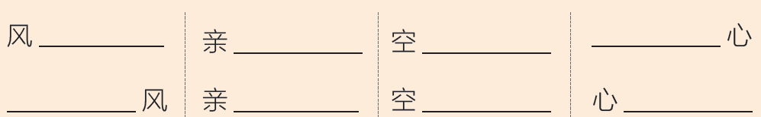
02
预习检查：P368
景
爱的
气
担/放
自然
戚
调
意

Slide 53
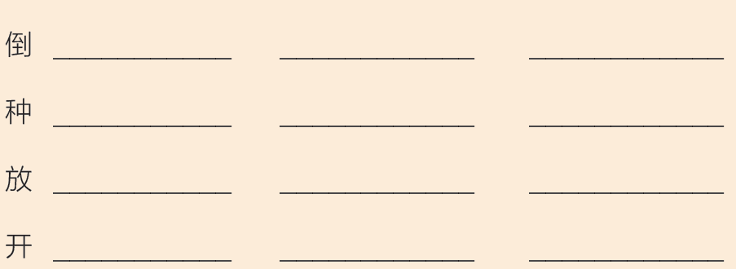
02
预习检查：P368
倒水
倒茶
倒酒
种花
种树
一种水果
放着
放音乐
放心
开电脑
开窗户
开空调

Slide 54
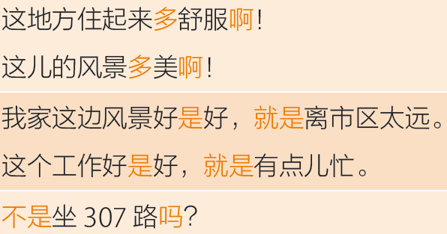
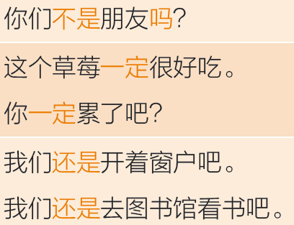
02
预习检查：P369
读句子

Slide 55
02
预习检查
收下 心意 河 风景 窗（户） 住 市区 顺利 打车 就是
倒 放 种 草莓 亲戚
空调 空气 环保 自然风

Slide 56
第三部分
生词和语言点

Slide 57
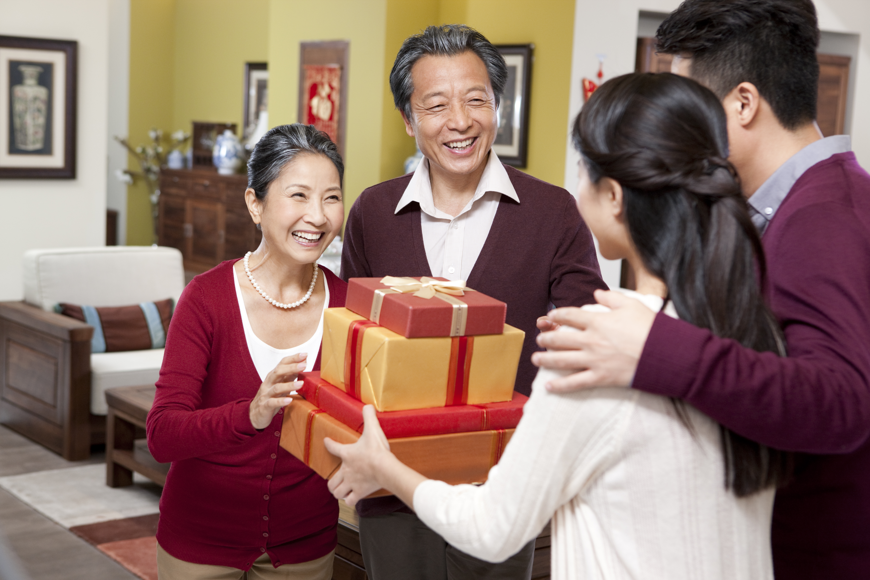
03
1. 收下 心意
爷爷奶奶，
这是我们的一点儿心意，请收下。

Slide 58
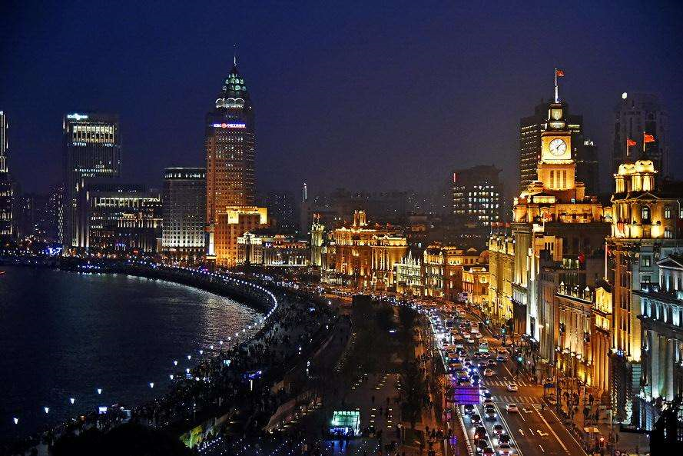
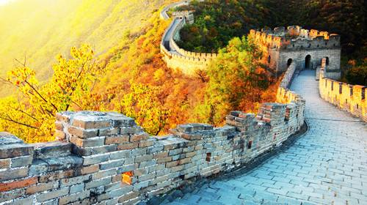
03
2. 风景=景色 美景
上海晚上海边的风景很美。
秋天时，
长城上的风景很好。

Slide 59

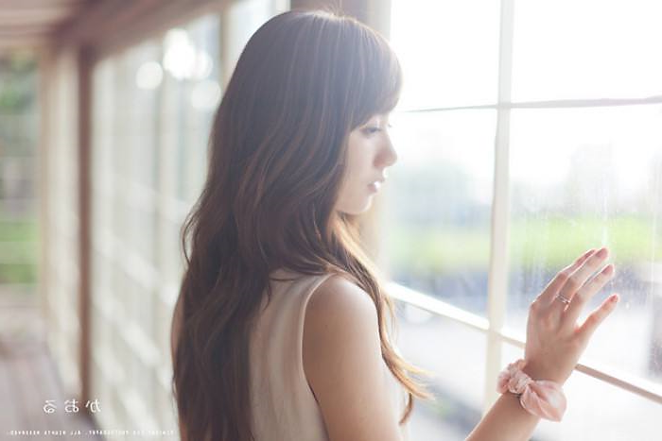
03
3. 窗(户)
开/关 窗(户)
一 窗户
扇
她正在往窗外看。
窗外有美丽的风景。

Slide 60
03
4. 住
在+地方+住
住在+地方
我一直住在学校。
我一个人在北京住，妈妈不太放心。

Slide 61
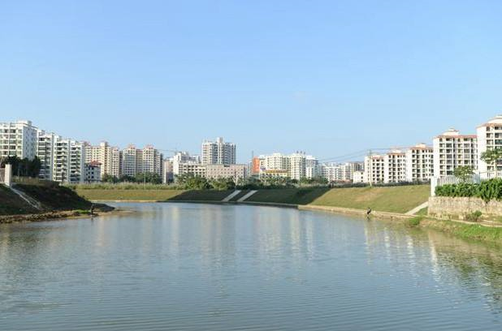
03
5. 河
高美家小区附近有一条河，风景特别好，艾米丽觉得这个地方住起来太舒服了！
一 河
条

Slide 62
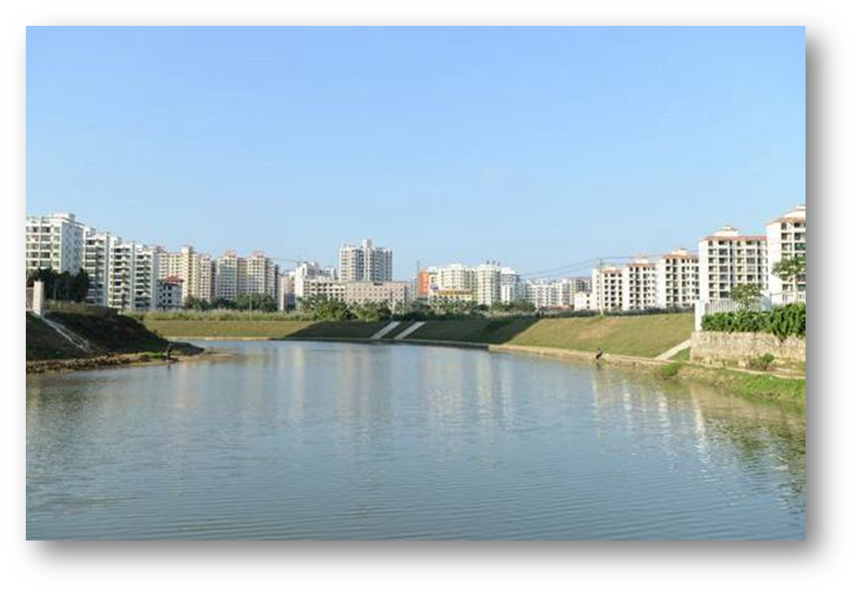
03
6. 市区
— 郊区
如果你想买房子，你想住在市区还是郊区，为什么？
高美家风景很好，但是住在郊区，离市区太远了。

Slide 63
03
7.顺利
我来的路上不太顺利，我坐错车了。
你考试顺利吗？
祝你工作顺利！
祝你们考试顺利！
祝你生活顺利！
我顺利地通过了考试。
顺利+地+V

Slide 64
03
8.倒……
倒茶、倒酒、倒水、倒垃圾……
请坐，我给你倒一杯茶。
晚上我打算下楼倒垃圾。

Slide 65
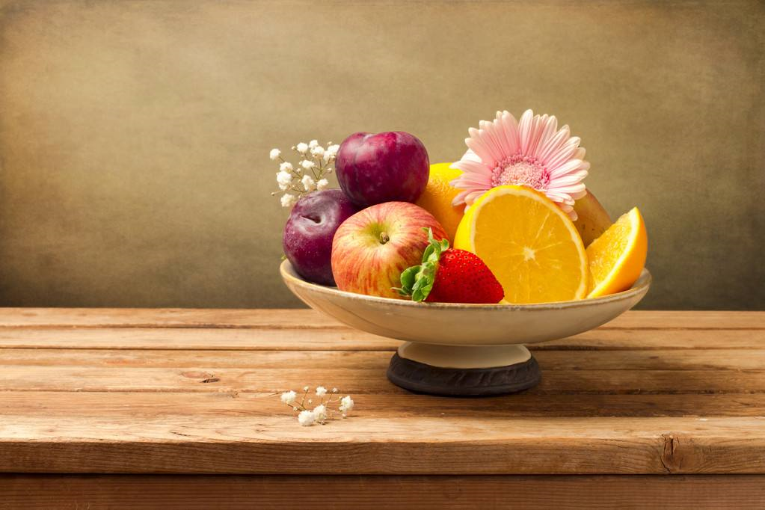
03
9.放_{1、2}
桌子上放₁着一些水果。
她的手机一直放₁在书包里。

Slide 66
03
9.放_{1、2}
放+音乐/歌/视频/电影……
我有点儿困了，我们放₂一会儿音乐吧。
今天电影院会放₂电影吗？

Slide 67
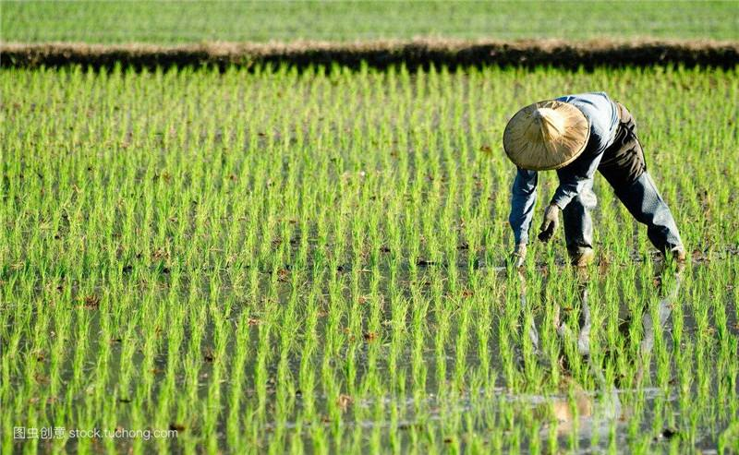
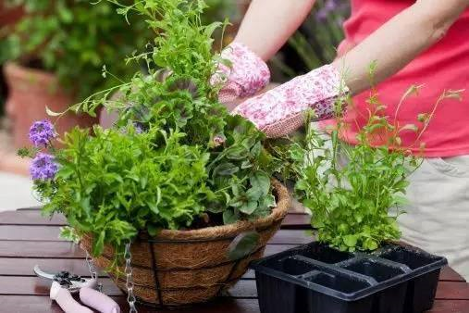
03
10.种……
种地、种菜、
种花、种水果……
农民种地很辛苦，但也很快乐。
奶奶平时喜欢种种花、种种菜。

Slide 68
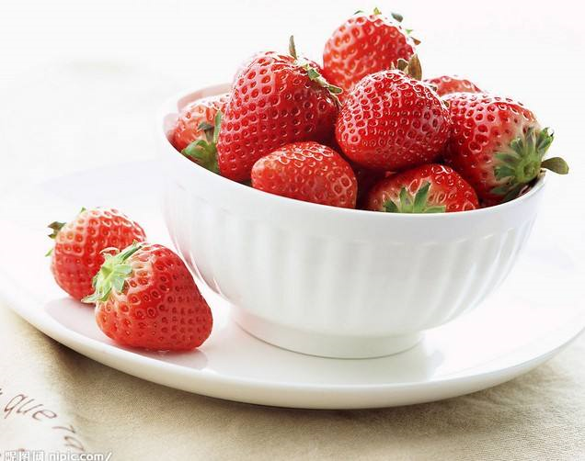
03
11.草莓 亲戚
你喜欢吃草莓吗？
这些草莓是我的一个亲戚种的，特别甜。你想尝尝吗？

Slide 69
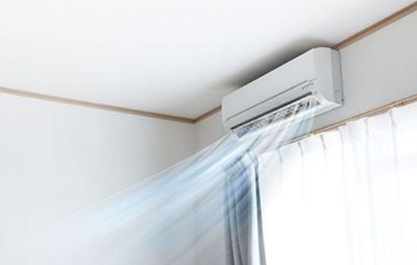
03
12.空调
开/关 空调
一 空调
台
A:你要开窗户还是开空调？
B:开空调很凉快，
可是常常吹空调对身体不好。

Slide 70
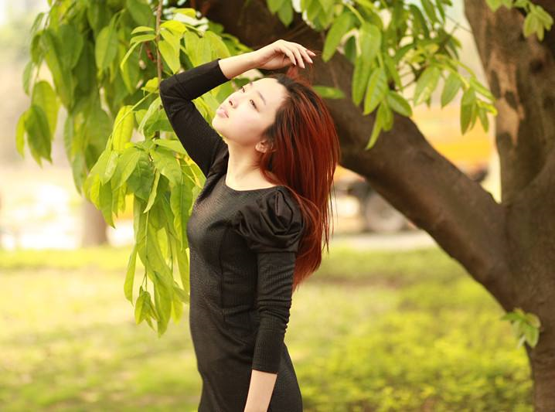
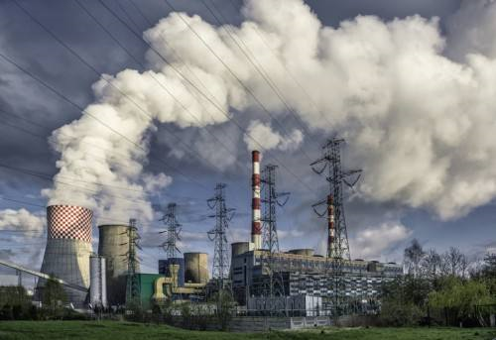
03
13.空气 自然风
公园里的空气很好，自然风也很舒服。
这个地方的空气污染比较严重。

Slide 71
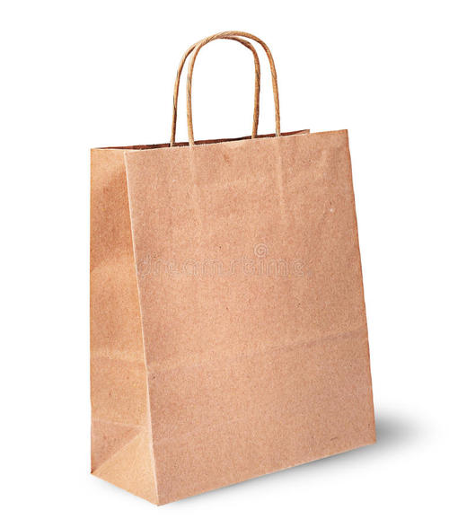
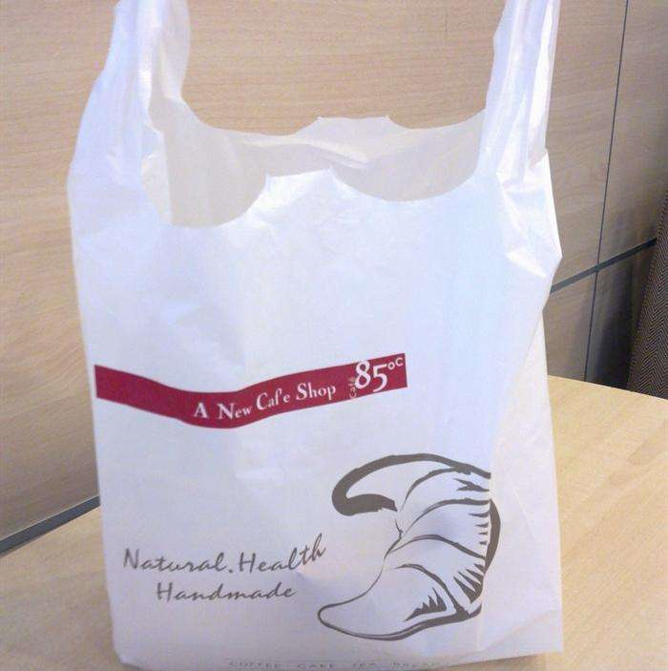
03
14.环保
出差的时候，自己带牙刷比较环保。
走路比开车环保，
用纸袋子比用塑料袋环保。
你知道还有什么事比较环保的？

Slide 72
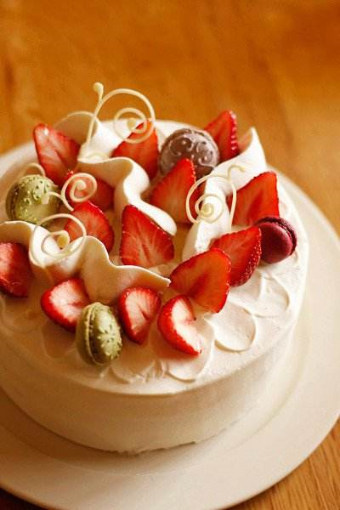
语言点1:多……啊！
草莓蛋糕多甜啊！
我多想买一个草莓蛋糕啊！

Slide 73

03
练习：P372

Slide 74
语言点2:……是……，就是……
S+adj.+是+adj.，就是……。
优点
缺点
他的汉语好是好，就是发音不太标准。
这条裤子漂亮是漂亮，就是太贵了！
这个小区美是美，就是离学校太远了！

Slide 75
语言点2:……是……，就是……
S+V+是+V，就是……。
优点
缺点
我吃是吃了，就是没吃饱。
这件衣服洗是洗干净了，就是太旧了！
=这件衣服洗干净是洗干净了，就是太旧了！

Slide 76

03
练习：P372
坐飞机快是快，就是太贵了。
食堂的饭便宜是便宜，就是不太好吃。

Slide 77

03
练习：P372
考试题做是做完了，就是做得不太好。
上海好玩是好玩，就是那儿的天气太不舒服了。
这部电影好看是好看，就是演员我不太喜欢。

Slide 78

语言点3:不是……吗？
用“不是......吗？”完成对话。
A：他也不知道怎么做这道题。
B: 。

Slide 79

练习
用“不是......吗？”完成对话。
A：我买了双新鞋。
B: 。

Slide 80


练习
用“不是......吗？”完成对话。
A：我不知道这个字怎么写，你能给我写一遍吗？
B: 。

Slide 81



练习
用“不是......吗？”完成对话。
A：我还想吃饭。
B: 。

Slide 82
语言点3:不是……吗？
S+不是......吗？
吃惊，提醒，不用回答。

Slide 83

03
练习：P373
他不是最喜欢篮球鞋吗？
他不是班长吗？

Slide 84

03
练习：P373
明天不是有考试吗？
这个字不是刚学的吗？
你不是前两天刚买了一双吗？

Slide 85
语言点4:一定₂
猜测
一定1？
你学了三年汉语，你的汉语一定很不错吧。
他好多衣服都是红色的，我猜她一定喜欢红色。
她今天一天都不跟我说话，一定是生我的气了。

Slide 86

03
练习：P374

Slide 87


03
练习：P374

Slide 88
语言点5:还是₃……吧
建议
还是1
还是2？
A:我们去逛街啊？
B:你还是在房间里好好看书吧。
A:才7点，不着急走。
B:我们还是早点儿去教室吧，我怕迟到。

Slide 89

03
练习：P374
你发烧了，还是去看看医生吧。
明天就考试了，咱们还是别去打篮球了吧。

Slide 90

03
练习：P374
我还是买这件黑色的衣服吧，更适合我。
你还是给我发邮件吧，我现在不能接电话。
我还是少熬夜吧，最近身体越来越不好了。

Slide 91
第四部分
课文

Slide 92

04
课文热身：P369
B
D
A
C

Slide 93

04
课文热身：P375
√
X
√
X
√

Slide 94

04
课文热身：P375
2 1 3

Slide 95


04
课文热身：P375
3 1 2

Slide 96

04
课文热身：P375
3 2 6 4 5 1 7

Slide 97
04
课文二
（艾米丽去高美家做客。）
高 美：艾米丽，快请进！
艾米丽：高美，这是送给你的礼物。
高 美：你怎么这么客气！还买什么礼物啊！
艾米丽：这就是我的一点儿心意，请收下。
高 美：谢谢。
艾米丽：（往窗外看）你家附近有一条河啊，
风景真好！这地方住起来多舒服啊！
高 美：好是好，就是离市区太远。
对了，你路上顺利吗？

Slide 98
04
课文二
艾米丽：不太顺利，我坐错车了。
高 美：啊？不是307路吗？
艾米丽：哎呀！我坐了301路，
坐了好几站才发现坐错了。
高 美：那你怎么过来的啊？
艾米丽：下来以后打车啊！
高 美：原来是这样。累了吧？你先坐，
我去给你倒杯茶。那边桌子上
放着一些水果，你先吃点儿。

Slide 99
04
课文二
艾米丽：谢谢，别忙了。
高 美：吃点儿草莓吧，
这是我的一个亲戚自己种的。
艾米丽：是吗？那一定很好吃。
高 美：你热不热？要开空调吗？
艾米丽：不了，还是开着窗户吧，
空气好，也比较环保。
高 美：是啊，自然风挺舒服的。

Slide 100
04
课文二
（艾米丽去高美家做客。）
高 美：艾米丽，……！
艾米丽：高美，这是……。
高 美：你……！……啊！
艾米丽：这是……，请收下。
高 美：谢谢。
艾米丽：（往窗户看）你家……，
风景真好！这地方……！
高 美：好是好，……。对了，你……？

Slide 101
04
课文二
艾米丽：不太顺利，我……。
高 美：啊？……吗？
艾米丽：哎呀！我……，坐了好几站……。
高 美：那你……？
艾米丽：……打车啊！
高 美：……。累了吧？……，
我去……。那边……，你先……。

Slide 102
04
课文二
艾米丽：谢谢，……。
高 美：吃……，这是我的……。
艾米丽：是吗？那……。
高 美：你……？要……？
艾米丽：不了，还是……吧，
空气好，也……。
高 美：是啊，……挺舒服的。

Slide 103

04
听力练习：P376
X
√
√
√
X

Slide 104

04
听力练习：P376
√
√

Slide 105

04
听力练习：P376
√

Slide 106
04
阅读练习：P377
今天是我们来这座城市旅游的第三天，我们打算坐一下地铁，尝一尝这里的好吃的。
这座城市很漂亮，有很多美丽的风景。我们对这里的吃的东西也很满意。这里的地铁也很方便，但是方便是方便，就是人特别多，非常挤。夏天时，人们挤在一起真难受。
下次坐地铁，我们最好晚点儿出门，一定不要在人们都上班的时候出来。

Slide 107

04
阅读练习：P377
√
√

Slide 108


04
阅读练习：P330
挤 adj.&V.
jǐ
公交车上人很多，太挤了！
大家都想挤进火车去。

Slide 109
04
阅读练习：P377
今天我们发现了一家很好吃的饭馆。我们三个人点了四道菜，这四道菜都特别好吃！有一道菜对我来说有点儿辣，但是她们觉得一点儿也不辣。
我们还点了三杯果汁。我喜欢喝酸的，所以点了一杯柠檬汁。她们点了草莓汁和苹果汁。如果你不喜欢喝果汁，饭馆里还有别的饮料，比如茶、可乐、奶茶什么的。

Slide 110
04
阅读练习：P377
√
√
√

Slide 111


04
阅读练习：P330
点菜 v. order dishes
请问，您想点什么菜？
柠檬 N. lemon

Slide 112
“
THE END
下课了
”

